Slide 1
Open CV Tutorial
<대상 : Visual studio 2010 32bit>

Slide 2
1.Open CV file download
Source : http://sourceforge.net/projects/opencvlibrary/files/
C 드라이브에 Open CV 파일 압축 풀기

Slide 3
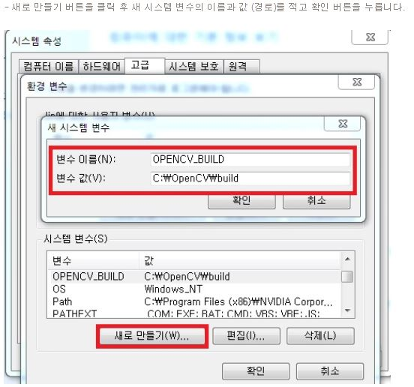
2. 환경 변수 설정
컴퓨터 -> 고급 시스템 설정 -> 환경변수 설정

Slide 4
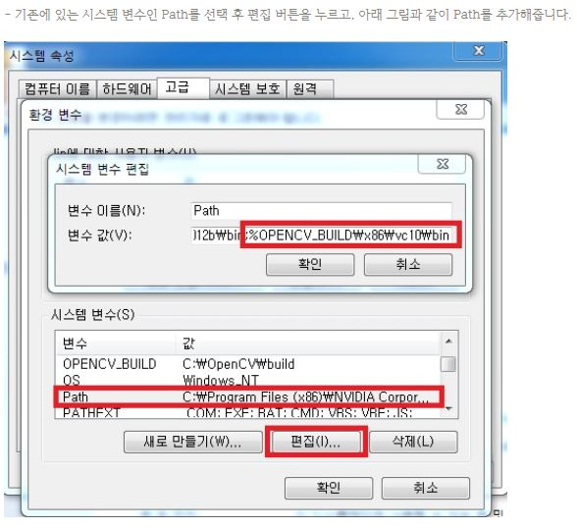
2. 환경 변수 설정
컴퓨터 -> 고급 시스템 설정 -> 환경변수 설정
- 변수 값(V) : %OPENCV_BUILD\x86\vc10\bin

Slide 5
2. 환경 변수 설정(64bit 전용)
C 드라이브 -> open cv -> build -> x86 -> vc10 -> bin
bin폴더에 있는 모든 *.dll 파일을 복사 후
C 드라이브 -> Windows -> SysWOW64 폴더에 붙여 넣기

Slide 6
2. 환경 변수 설정(32 bit 전용)
C 드라이브 -> open cv -> build -> x86 -> vc10 -> bin
폴더에 있는 모든 *.dll 파일을 복사 후
C 드라이브 -> Windows -> System32 폴더에 붙여 넣기

Slide 7
3. 프로젝트 생성
새 프로젝트 -> Win32 콘솔 응용 프로그램 선택
추가 옵션 -> 빈 프로젝트 체크
소스 폴더 -> *.cpp 파일 생성

Slide 8
3. 프로젝트 생성
프로젝트 생성 후 메뉴＂프로젝트“ -> 속성
- 구성속성 -> VC++ 디렉토리 -> 포함 디렉터리에 경로 추가
C:\opencv2.4.11\build\include
C:\opencv2.4.11\build\include\opencv
C:\opencv2.4.11\build\include\opencv2

Slide 9
3. 프로젝트 생성
프로젝트 생성 후 메뉴＂프로젝트“ -> 속성
- 구성속성 -> VC++ 디렉토리 -> 라이브러리 디렉토리 경로
추가
C:\opencv2.4.11\build\x64\vc10\lib (64 bit)
C:\opencv2.4.11\build\x86\vc10\lib (32 bit)

Slide 10
3. 프로젝트 생성
- 구성속성 -> 링커 -> 입력 -> 추가 종속성에 파일 추가
opencv_calib3d2411d.lib | opencv_contrib2411d.lib | opencv_core2411d.lib | opencv_features2d2411d.lib
opencv_flann2411d.lib | opencv_gpu2411d.lib | opencv_highgui2411d.lib | opencv_imgproc2411d.lib
opencv_legacy2411d.lib | opencv_ml2411d.lib | opencv_nonfree2411d.lib | opencv_objdetect2411d.lib
opencv_ocl2411d.lib | opencv_photo2411d.lib | opencv_stitching2411d.lib | opencv_superres2411d.lib
opencv_ts2411d.lib | opencv_video2411d.lib | opencv_videostab2411d.lib

